Slide 1

“大”牛市
主讲老师
曾文龙
课程日期
2025.9.17
执业编号
A1120620070001
中国·广州

Slide 2
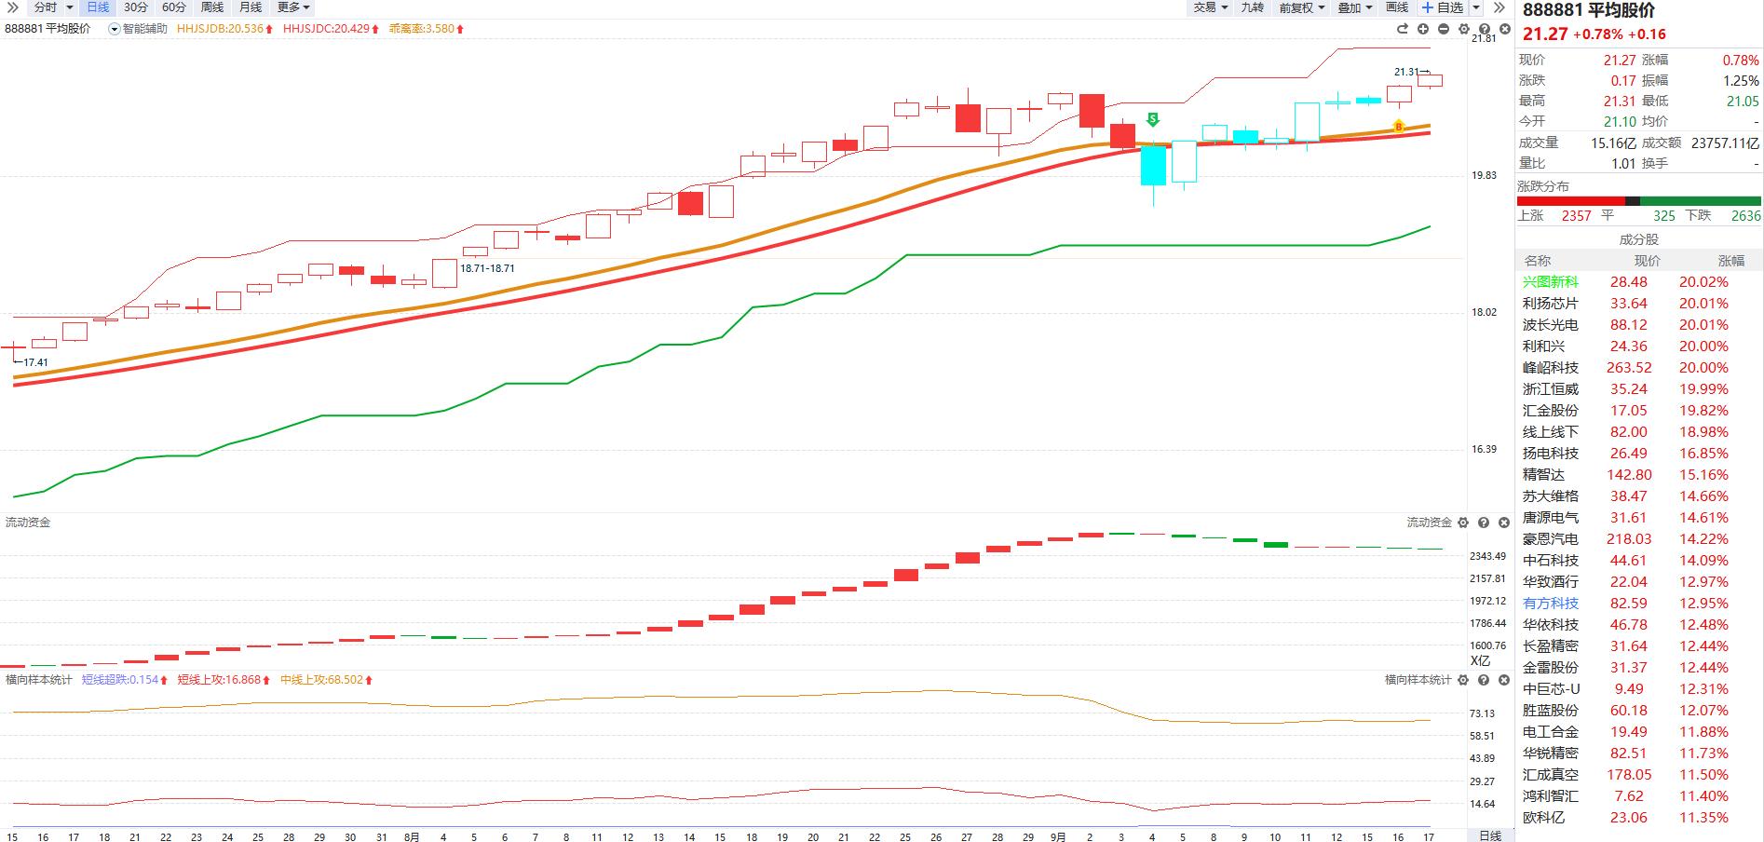
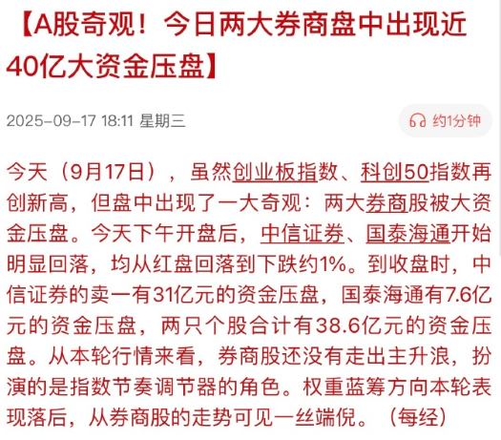
大盘分析
流动资金翻绿持续翻绿，但市场量维持在2.38万亿，市场的整体判断倾向于震荡格局。
板块方面，大金融板块午盘虽有一波拉升，但量能未能同步大幅放大，午后券商板块回落对市场节奏形成一定压制。
周四为重要时间节点，需重点留意凌晨美联储利率决议结果。当前市场情绪偏向乐观，资金普遍预期美联储将开启降息，分歧仅在于降息幅度：
盘中金融板块的异动已反映降息25个基点的基准预期，若实际降息50个基点则属于超预期情形。
操作上，若利好落地，明日等待高开后出现有效承接，或市场放量上涨时再顺势跟随，避免盲目追高。

Slide 3
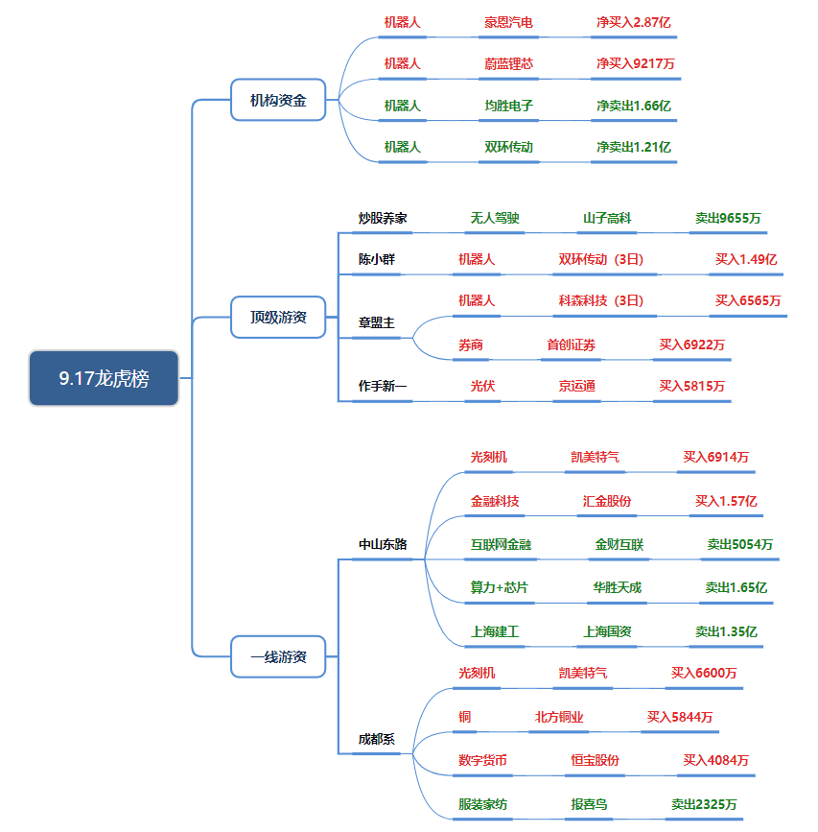
板块龙虎
机器人：陈小群买入双环传动（3日）1.49亿，章盟主买入科森科技（3日）6565万，且都聚焦机器人概念。资金对机器人板块的关注度较高，该板块在当前市场中具备较强的吸引力，可能处于热点发酵或延续阶段，市场对其后续表现抱有一定期待。
券商：章盟主买入首创证券6922万。券商作为市场的风向标之一，大资金买入券商股，往往意味着资金对市场整体行情有一定的积极预期，可能认为市场存在进一步向上的动能，试图通过券商股来把握市场行情的机会，对市场情绪有一定的提振作用。
光伏：作手新一买入京运通5815万。资金布局光伏个股，显示出对新能源赛道的关注仍在持续，虽然可能不像某些热门板块那样爆发式上涨，但仍有资金认可其长期或阶段性的投资价值，该板块在市场中保持着一定的活跃度。
光刻机：中山东路买入凯美特气6914万，成都系也买入凯美特气6600万。光刻机属于半导体产业链的关键环节，受行业发展等因素影响，资金对该领域个股的布局，体现出对半导体产业链尤其是核心环节的重视，该板块受到资金的重点关注。
金融科技：中山东路买入汇金股份1.57亿。资金大幅流入该板块个股，认为其存在较多的博弈机会。
其他板块及卖出情况
中山东路卖出金财互联（互联网金融）5054万、华胜天成（算力+芯片）1.65亿、上海建工（上海国资）1.35亿；成都系卖出报喜鸟（服装家纺）2325万。这些卖出操作，反映出资金在这些板块或个股上的分歧，可能是对板块后续走势的不看好，或是短期获利了结，导致这些板块的市场情绪相对较弱。

Slide 4
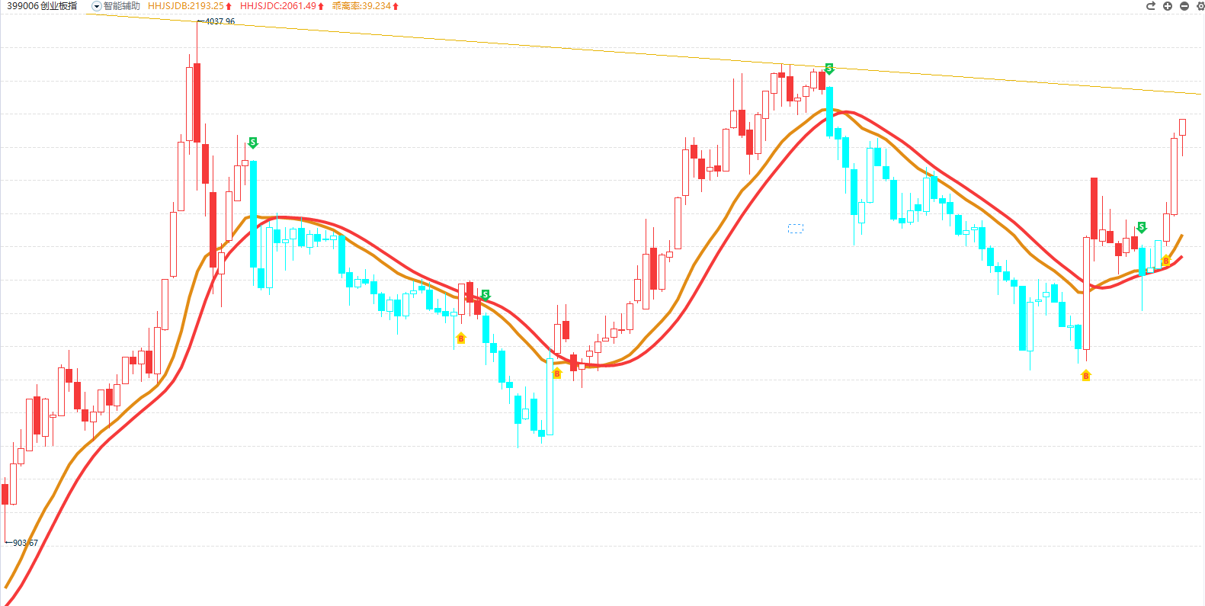
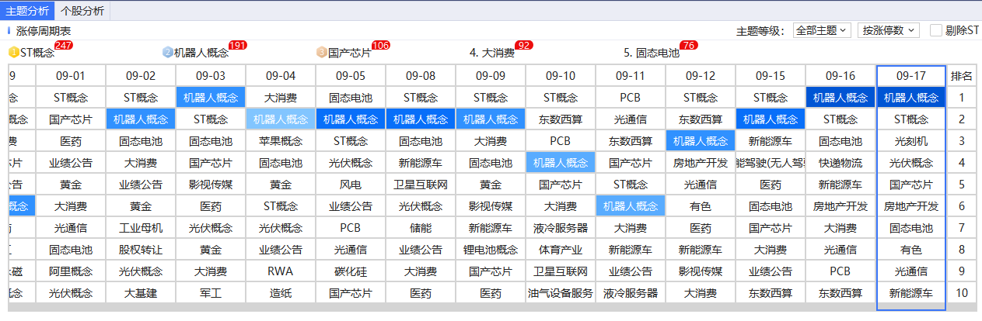
板块分析
创业板新高，朝着上方轨道线靠近（宁德时代历史新高）。
AI硬件是盘整；国产算力是高位大震荡；机器人是短期主升。

Slide 5
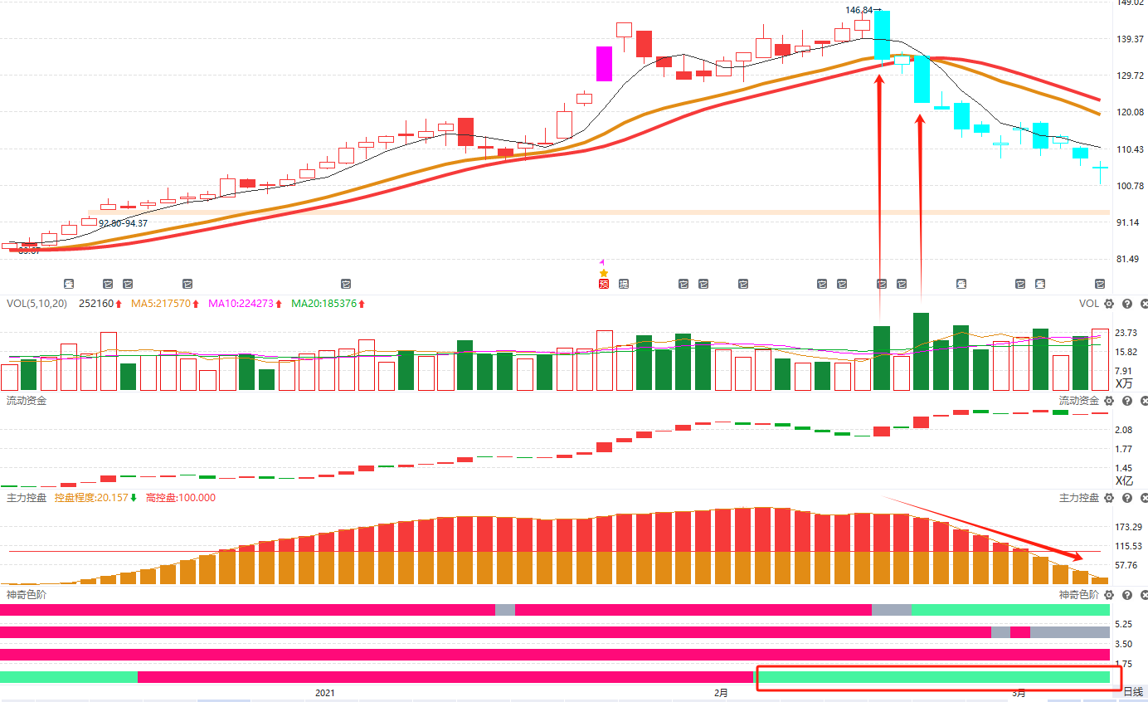
控盘-风险！
抱团股如何判断走弱信号：
震荡期间，调整时间长，但是不能在时间长的基础上，K线越走越弱（阴多阳少），越跌越多。
出现缩量，已经调整充分的，尝试反弹还继续杀跌（放量长阴），意味着筹码可能松动。
持续走弱--控盘减少、或者流动资金持续翻绿；
确定走弱--跌破智能辅助
节奏--上影线是放量的，代表振幅加大，共识分歧；
十字是缩量的，代表振幅降低，共识更容易达成；
上影线都是高抛的，十字都是低吸的

Slide 6
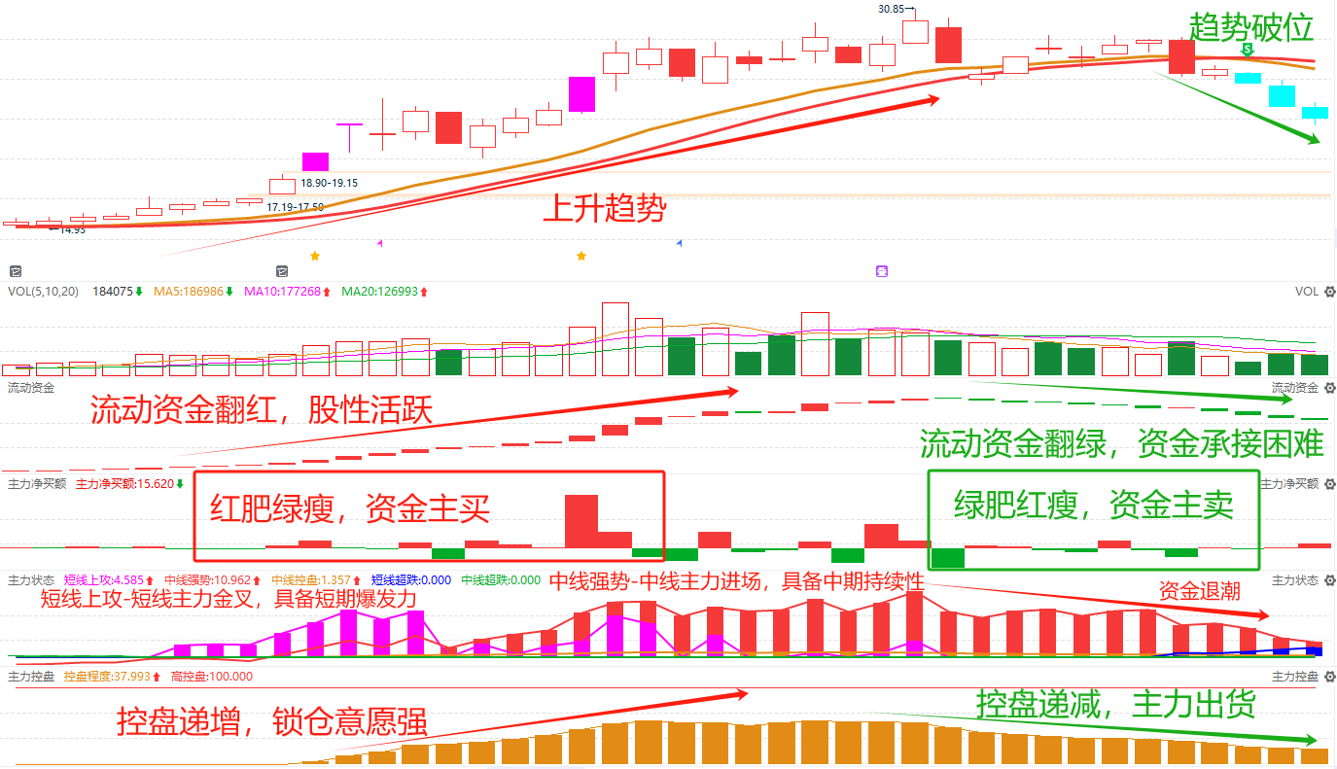
资金走弱不加仓
放量中大阴或者长上影线
流动资金持续翻绿
绿肥红瘦
主力控盘递减

Slide 7
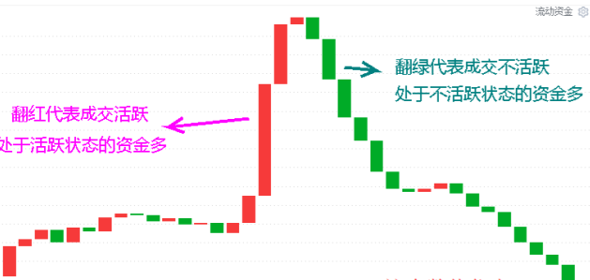
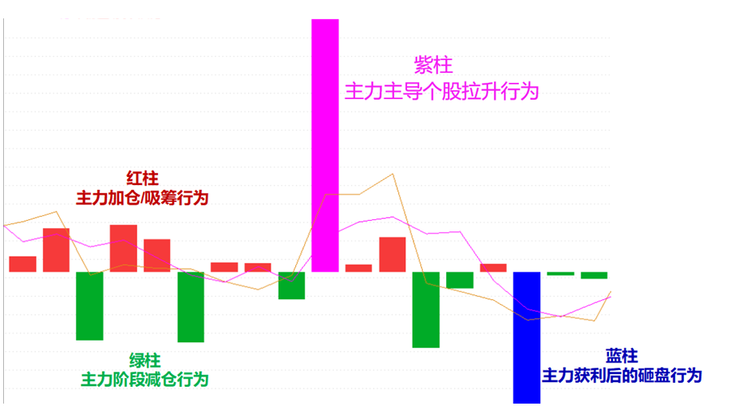
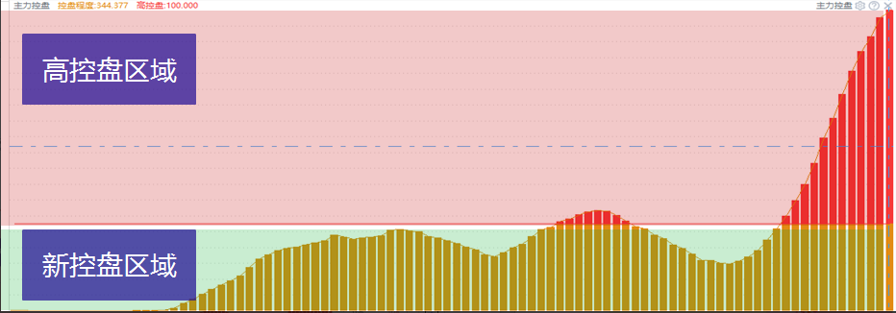
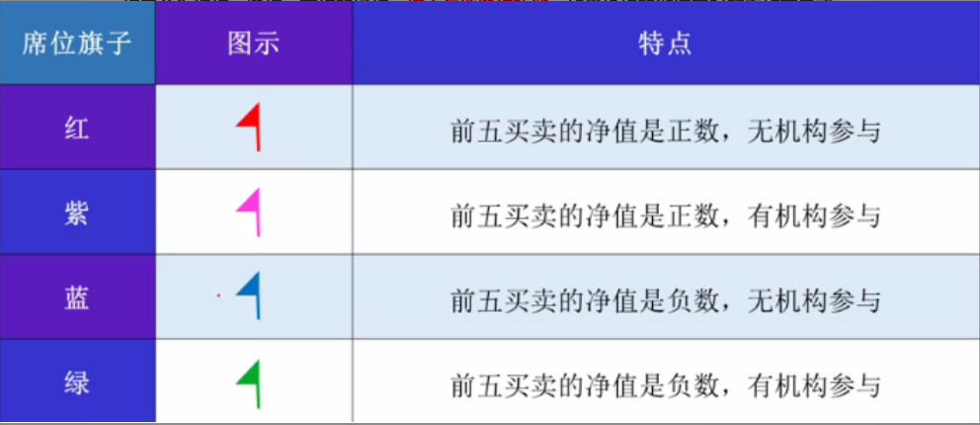
L2-主力资金
流动资金：持续翻红，交易活跃
主力动向紫色：主力强势进场主导拉升
主力控盘：主力资金筹码的锁仓意愿
紫旗：净买额为正，机构游资合力拉升

Slide 8
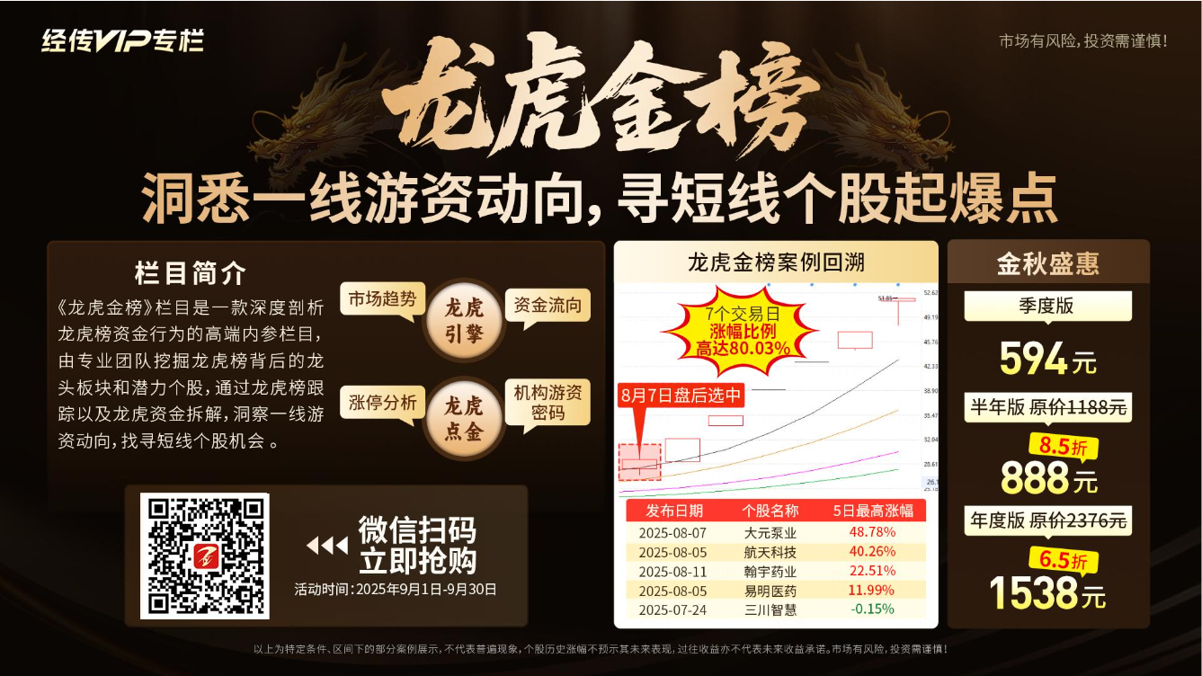
龙虎金榜

Slide 9


让投资遇见美好
我司所有工作人员均不允许推荐股票、不允许承诺收益、不允许代客理财、不允许合作分成、不允许私下收款，如您发现有任何违规行为，请立即拨打400-9088-988向我们举报！
风险提示：所有信息及观点均来源于公开信息及经传软件信号显示，仅供参考，不构成最终投资依据，软件作为辅助参考工具，无法承诺收益，投资者应正视市场风险，自主作出投资决策并自行承担投资风险。投资有风险，入市须谨慎！

